Slide 1
Cấu trúc của Migen

Slide 2
Nội dung
Migen là gì
Cấu trúc của Migen
Demo

Slide 3

Migen là gì?
LiteX đươc xây dựng dựa trên Migen
Migen là công cụ thiết kế số tự động được viết bằng python.
Thiết kế số thông qua Migen sẽ tạo ra verilog netlist, sau đó có thể tổng hợp cho FPGA bằng phần mềm tổng hợp

Slide 4
Cài đặt
Migen được cài đặt và tích hợp vào Litex
Yêu cầu Python3.5, có thể chạy được trên linux/window
Cần cài đặt phần mềm tổng hợp (Vivado/Quartus…)
Cần cài đặt gcc cross-compiler (tùy theo softcore CPU)

Slide 5
Ý tưởng
Giảm thiểu việc lặp lại thủ công của các ngôn ngữ mô tả phần cứng (HDL)
Cải thiện các hạn chế của HDL như:
Tăng tính linh hoạt của các module/bus interconnect
Tự động hóa việc thiết kế register block
Giảm thiểu dư thừa (redundancy) và lỗi thủ công với các thiết kế phức tạp

Slide 6
“Ngôn ngữ” Migen
Mô tả thiết kế số bằng python, sử dụng lớp và phương thức hướng đối tượng để tạo ra sơ đồ thiết kế
Khi mô tả thiết kế, lớp cơ bản là Module. Trong Module bao gồm 5 yếu tố để mô tả phần cứng:
Comb: mô tả mạch tổ hợp
Sync: mô tả mạch tuần tự
Submodules: phân cấp thiết kế
Specials: các yếu tố khác
ClockDomains: phân biệt miền clock

Slide 7


“Ngôn ngữ” Migen
Các yếu tố này được khai báo là 1 list trong python, thiết kế đc mô tả bằng cách thêm các phần tử vào list tương ứng. Các phần tử thường được sử dụng:
Signal()
Instance()
Signal() giống với wire trong Verilog.
Instance() cho phép thêm submodule được viết bằng Verilog/VHDL vào thiết kế
Migen | Verilog
Notes:
A Signal() has no inherent direction, clock domain, or meaning. It picks this all up based on how you use it: which attribute of the Module class you’ve assigned it to, and so forth.

Slide 8
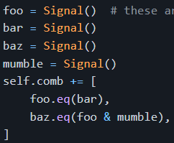
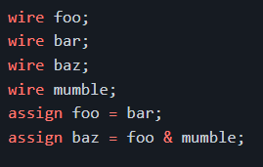
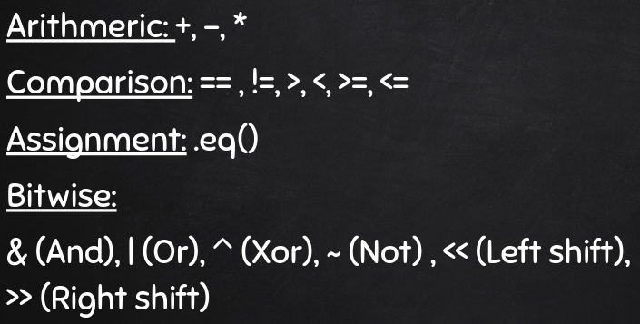
“Ngôn ngữ” Migen
Comb
Comb là list các khối mạch tổ hợp trong thiết kế.
Để thêm các phần tử vào list comb, ta dùng cú pháp của python
Chú ý: toán tử = trong Verilog được thay bằng .eq(signal()) trong Migen. Các toàn tử khác có thể dùng cú pháp của python
Migen | Verilog
Notes:
self is a shortcut to your module object, and .comb is how you reference the comb attribute

Slide 9
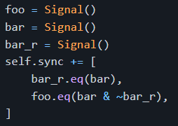
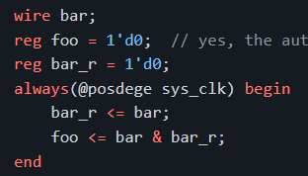
“Ngôn ngữ” Migen
Sync
Sync là list các khối mạch tuần tự trong thiết kế. Các phần tử trong sync sẽ tự động được gắn vào 1 ff với clock
Để thêm các phần tử vào list sync, ta dùng cú pháp của python
Tất cả tín hiệu được ghi lại tại sườn dương của clock
Trong trường hợp thiết kế sử dụng nhiều clock khác nhau, có thể khai báo cụ thể tín hiệu sử dụng clock nào (sẽ nói trong ClockDomain())
Migen | Verilog
Notes:
Sys_clk là tín hiệu clock mặc định

Slide 10


“Ngôn ngữ” Migen
Submodule
Submodule là list các khối module nhỏ hơn trong thiết kế. Các phần tử trong sync sẽ tự động được gắn vào 1 ff với clock
Để thêm các phần tử vào list submodule, ta dùng cú pháp của python. Chú ý nên thêm submodule vào list ngay sau khi khai báo để tránh nhầm lẫn
Ta có thể gọi các tín hiệu trong submodule bằng cách:
Migen
Verilog | module Foo ( // IO signals); // functions … endmodule … module Top ( // IO signals); // functions Foo Foo(); … endmodule
Notes:
In the example above, you added Foo() to submodules.myfoo, but later on you /reference/ it through self.myfoo.

Slide 11
“Ngôn ngữ” Migen
Special
Special là list các phần tử không thuộc về các list trước. Các phần tử này bao gồm:
Instantiate Verilog/VHDL modules
MultiReg/Synchronizer
Differential I/O
Mem
Các phần tử này có lớp nguồn là Special ( khác với các phần tử trước có lớp nguồn là Module)
Để thêm các phần tử vào list sync, ta dùng cú pháp của python
Notes:
Sys_clk là tín hiệu clock mặc định

Slide 12
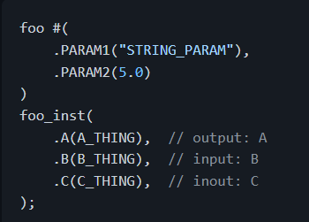
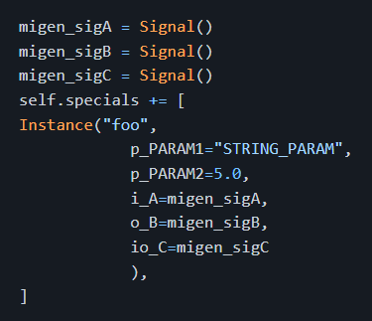
“Ngôn ngữ” Migen
Special
4.1. Instance()
Dùng để thêm Verilog/VHDL vào thiết kế
Cú pháp:
Ví dụ: module foo được viết bằng Verilog sẽ được thêm vào như sau:
đồng thời ta cũng cần khai báo đường dẫn đến file verilog
Notes:
Sys_clk là tín hiệu clock mặc định

Slide 13
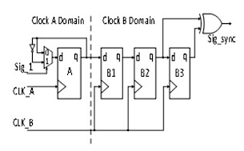
“Ngôn ngữ” Migen
Special
4.2. MultiReg/Synchronizer
Khối đồng bộ khi data truyền qua 2 miền clock khác nhau, sử dụng 2 (mặc định) FF
Ví dụ:
Tín hiệu từ miền clockA được đồng bộ qua 2 FF tại miền “pix” (sử dụng clockB)
Ngoài ra còn nhiều khối đồng bộ được migen thiết kế sẵn trong ./migen/genlib/

Slide 14

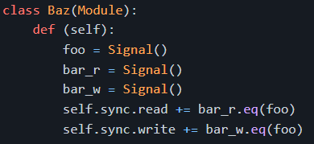
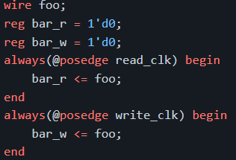
“Ngôn ngữ” Migen
ClockDomain
Với thiết kế chỉ sử dụng 1 tín hiệu clock thì có thể sử dụng yếu tố Sync mặc định, sử dụng sys_clk chung cho toàn thiết kế
Với thiết kể có 2 clock, ta cần khai báo tên tín hiệu clock và sử dụng hàm ClockDomainRenamer() để đưa các tín hiệu về đúng miền clock chúng sử dụng
Ví dụ:
Trong module Baz gồm 2 th clock là read và write. Khi instance module Baz, write_clk được gán bằng sys_clk, và read_clk được gán bằng pix_clk
Migen | Verilog

Slide 15
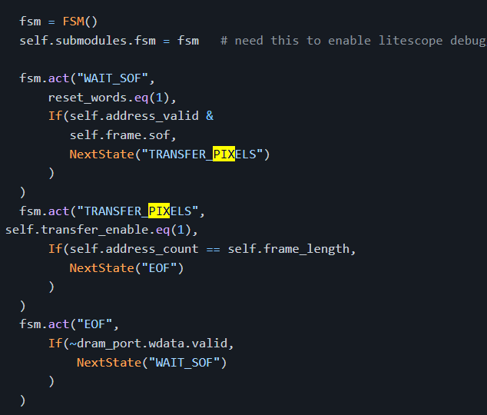

“Ngôn ngữ” Migen
FSM
Migen hỗ trợ cú pháp để tạo máy trạng thái
Ví dụ:
fsm được khai báo là 1 hàm FSM() và được thêm vào submodules
FSM này gồm 3 trạng thái WAIT_SOF, TRANSFER_PIXELS, EOF được thêm vào bằng hàm .act()
Trạng thái mặc định của FSM là trạng thái đầu tiên được khai báo bằng hàm .act() (là WAIT_SOF trong ví dụ). Ta cũng có thể đặt 1 trạng thái là trạng thái mặc định:
Câu lệnh If() có cấu trúc đặc biệt
If ( condition statement, execute statements).
Else ( execute statements)
Notes:
Ngoài if else thì elif cũng được hỗ trợ

Slide 16

“Ngôn ngữ” Migen
Biên dịch thiết kế thành Verilog
- Sử dụng hàm convert trong migen.fhdl.verilog
Notes:
Ngoài if else thì elif cũng được hỗ trợ

Slide 17
Demo
Chạy thử các ví dụ trong ./migen/examples/basic
* Đọc thêm:
Migen syntax:
https://m-labs.hk/migen/manual/fhdl.html
Simulation: https://m-labs.hk/migen/manual/simulation.html
Notes:
Ngoài if else thì elif cũng được hỗ trợ

Slide 19
Cấu trúc của LiteX

Slide 20
Cấu trúc của LiteX
LiteX sử dụng migen để tạo thêm các công cụ để xây dựng các thiết kế phức tạp hơn, bao gồm:
Thiết lập constraint và kết nối fpga toolchain để build bitstream
Thiết kế custom ip cho SoC
Thiết kế công cụ debug
Notes:
Ngoài if else thì elif cũng được hỗ trợ

Slide 21
Cấu trúc của LiteX
Design flow:
Mô tả thiết kế bằng migen và liteX IP (Module)
Mô tả cấu trúc triển khai trên phần cứng (FPGA) (Platform)
Chạy hàm build() để biên dịch cấu trúc phần cứng, bao gồm:
Dịch thiết kế thành file verilog
Tạo ra file top.xdc xác định pinout, clocks, constraint,…
Nếu CPU được cấu hình, build BIOS binary để tích hợp vào thiết kế
Nếu toolchain (vivado/quartus) được cấu hình, tạo file top.tcl để tổng hợp thiết kế bằng toolchain
Tổng hợp thiết kế
Build firmware binary
Tải bitstream top,bit lên FPGA (thông qua jtag bằng openocd)
Tải firmware.bin lên FPGA (thông qua UART/Ethernet) và tương tác với CPU
Tìm và sửa lỗi
Notes:
Ngoài if else thì elif cũng được hỗ trợ

